Slide 1
Burger Render
はじめてのレンダラァ

Slide 2
レンダラ紹介
サイトにあった解説を読みながら、
全力でパクったパストレ（すみません）です。
Median BVH。
乱数はメルセンヌツイスター。
OpenMP。
DirectX11のビューワー作りました。
（DirectX11初めてなので２か月くらいかかった）
かわいいキャラが出ればＯＫ。

Slide 3
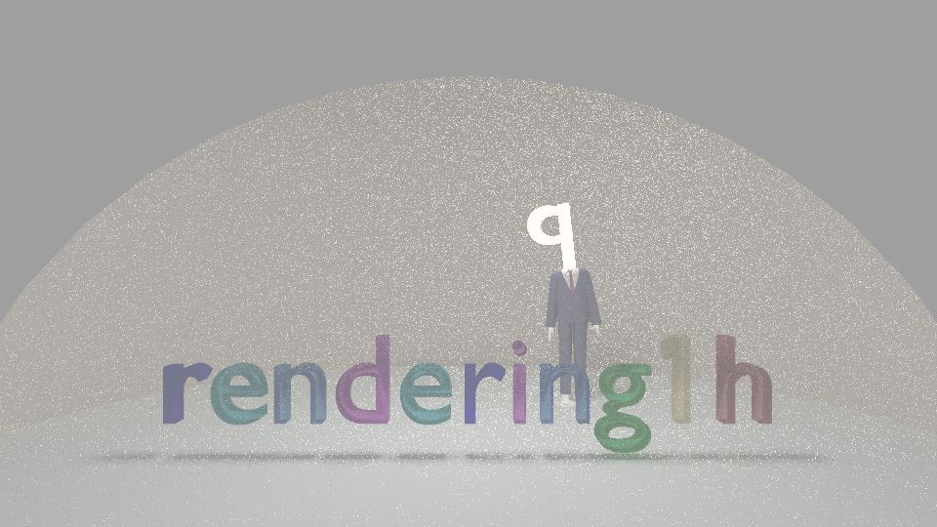
レンダァ１
このレンダラ、なんと、ディフューズしか出ません。

Slide 4
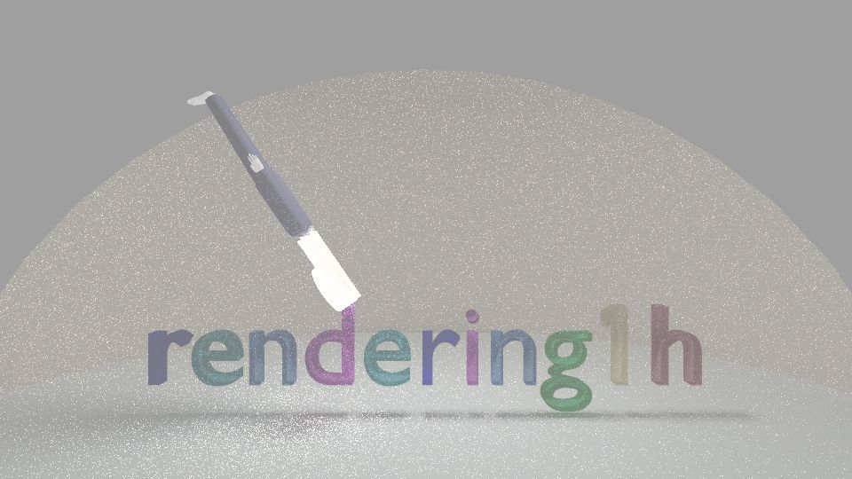
レンダァ２

Slide 5
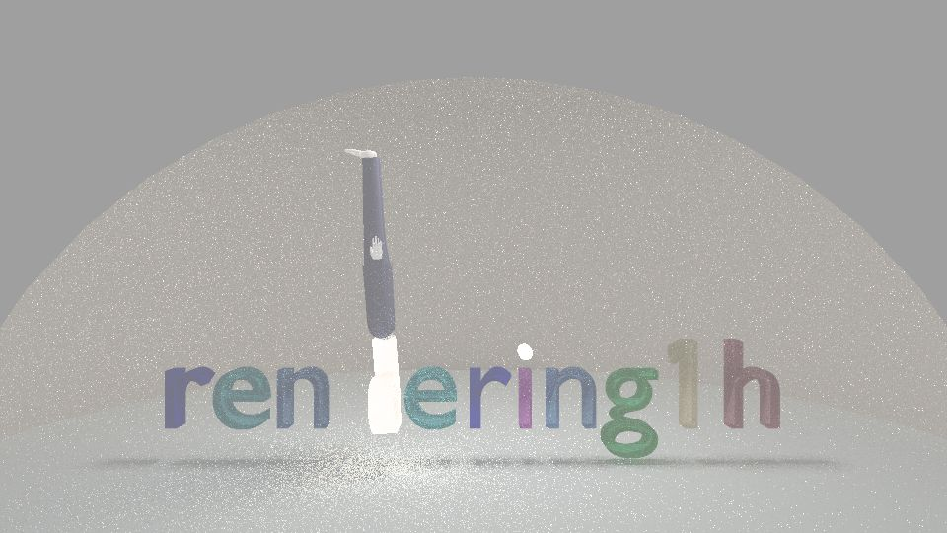
レンダァ３
スタックオーバーフローするのでスタックサイズ５００ＭＢに変えました。

Slide 6
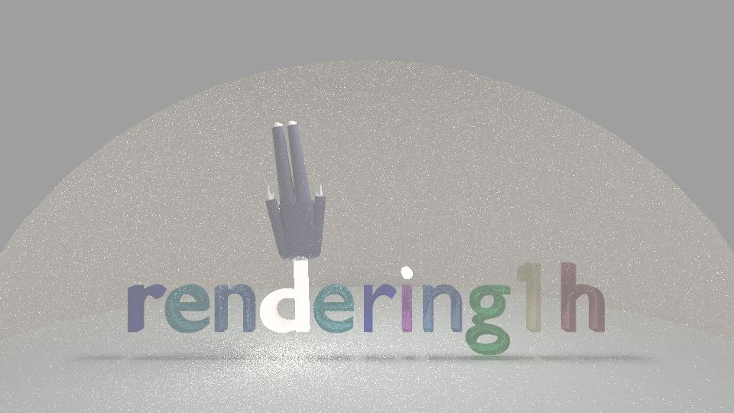
レンダァ４
締切余裕でオーバーしてしまいましたが締切が伸びたので何とか。

Slide 7
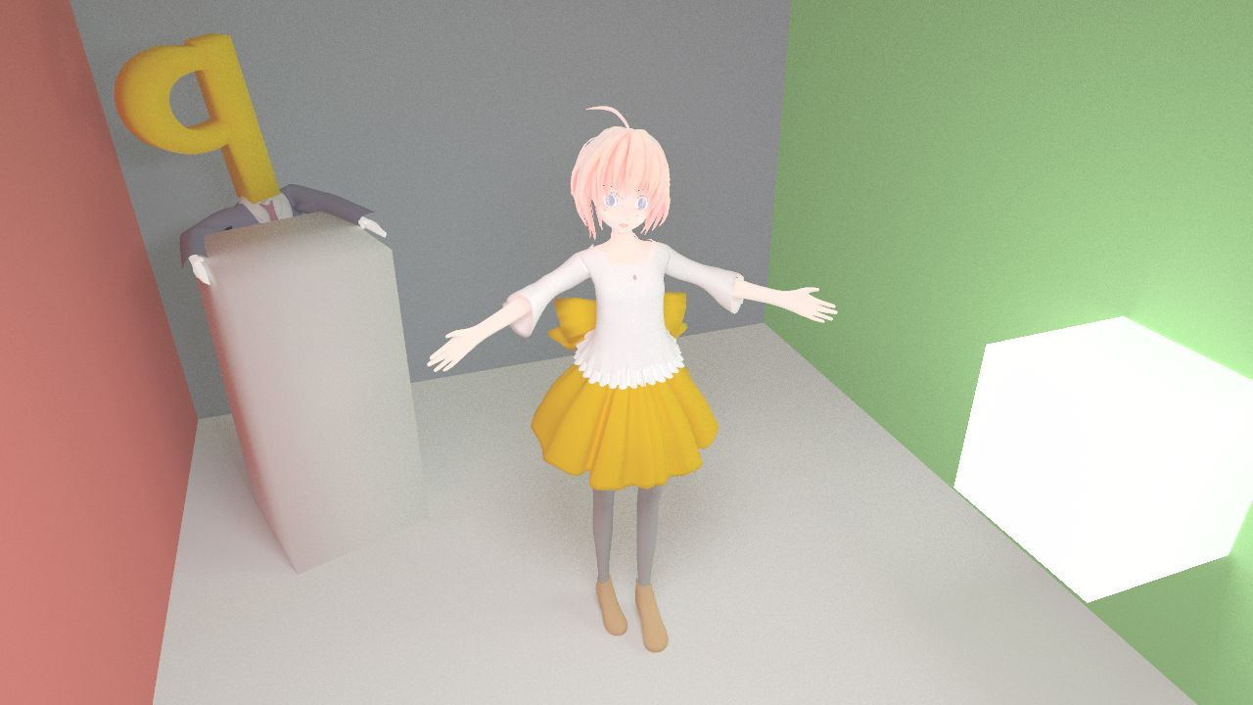
レンダァ５
かわいいキャラを出したかったけど突貫過ぎて服がダサくなりました。
あと、バグか何かでヤンデレぽくなってしまいました。

Slide 8
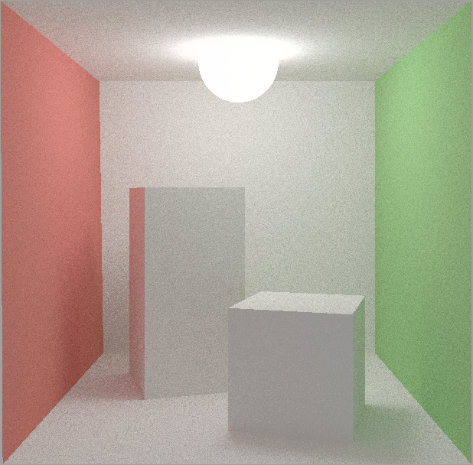
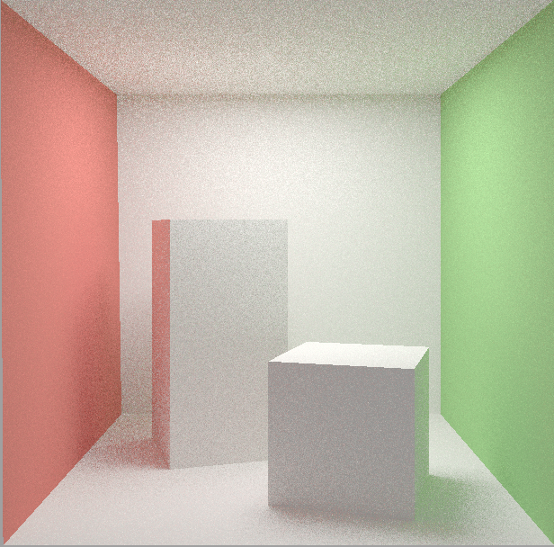
AreaLight
サンプル数512
AreaLight無し
１サンプルの速度：普通
サンプル数16
AreaLight有り
１サンプルの速度：超遅い

Slide 9
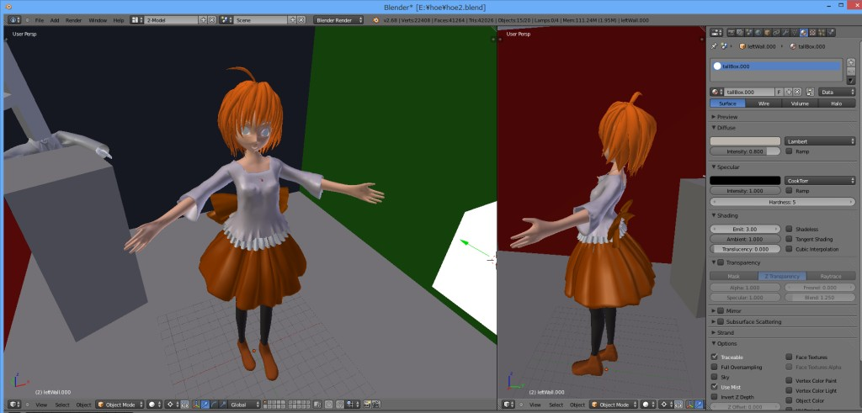
Blender連携
独自形式のインポータ/エクスポータ使ってます。

Slide 10
特徴2: Blender連携 (詳細)
https://code.google.com/p/umio/
C++で、Ｂｏｏｓｔ::Pythonを使ってＰｙｔｈｏｎ用ＤＬＬ(.pyd)を作り、Blender Pythonからインポートして使ってます。
Boost::serializationでバイナリ形式にしてるので、読み込み早いです。

Slide 11
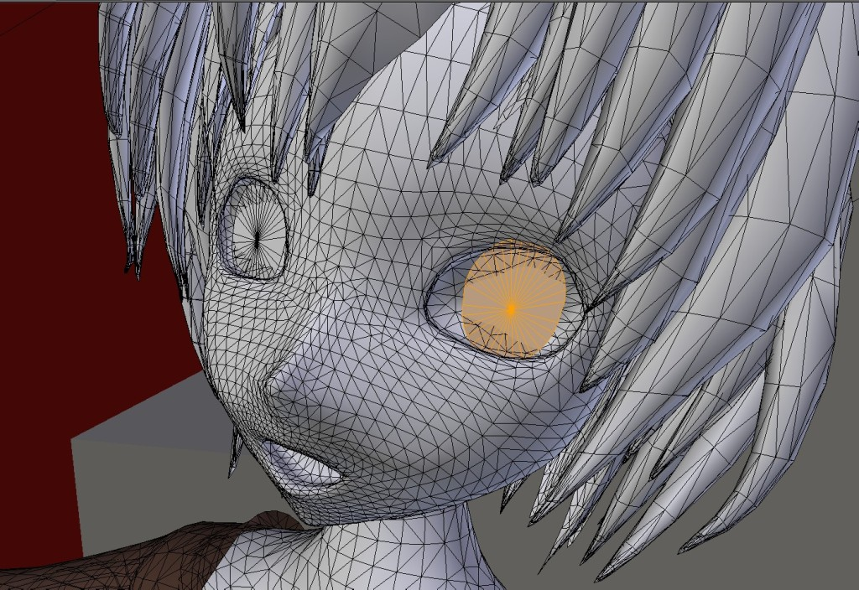
目の付近が怪しい原因

Slide 12
終わり
  ありがとうございました！

